Slide 1
Переход на SDN: Решение проблем традиционных сетей через OpenFlow и преимущества SDN

Slide 2
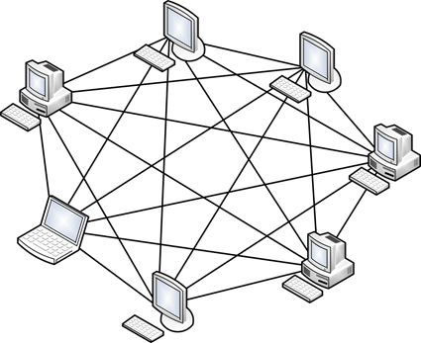
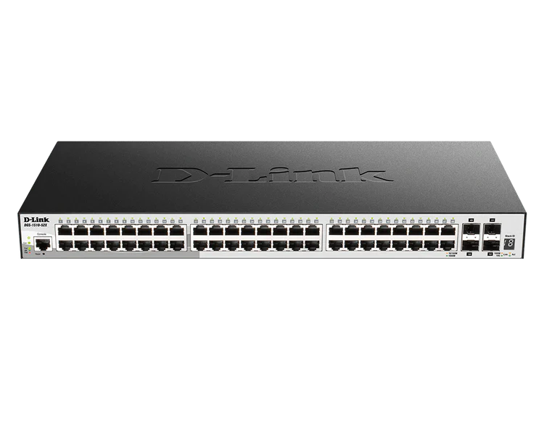
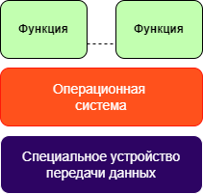
Проблема традиционных сетей
Зависимость от производителя
Ошибки в реализациях сетевых протоколов
Высокая стоимость оборудования
Высокая стоимость эксплуатации
Сложность управления большими сетями
Сложность отладки
“Закрытость” оборудования и программного обеспечения
Сложность внедрения новых идей
Неэффективность использования аппаратных ресурсов

Slide 3
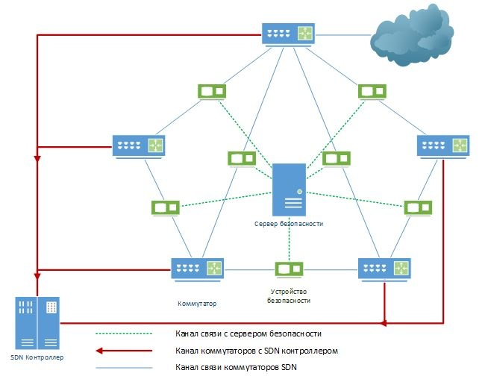
Что такое SDN. Основные принципы
SDN - это концепция разделения уровня передачи данных от уровня управления.
Основные принципы
Физическое разделение передачи данных от уровня управления сетевых устройств
Логически централизованное управление
Программируемость
Открытый единый интерфейс управления

Slide 4
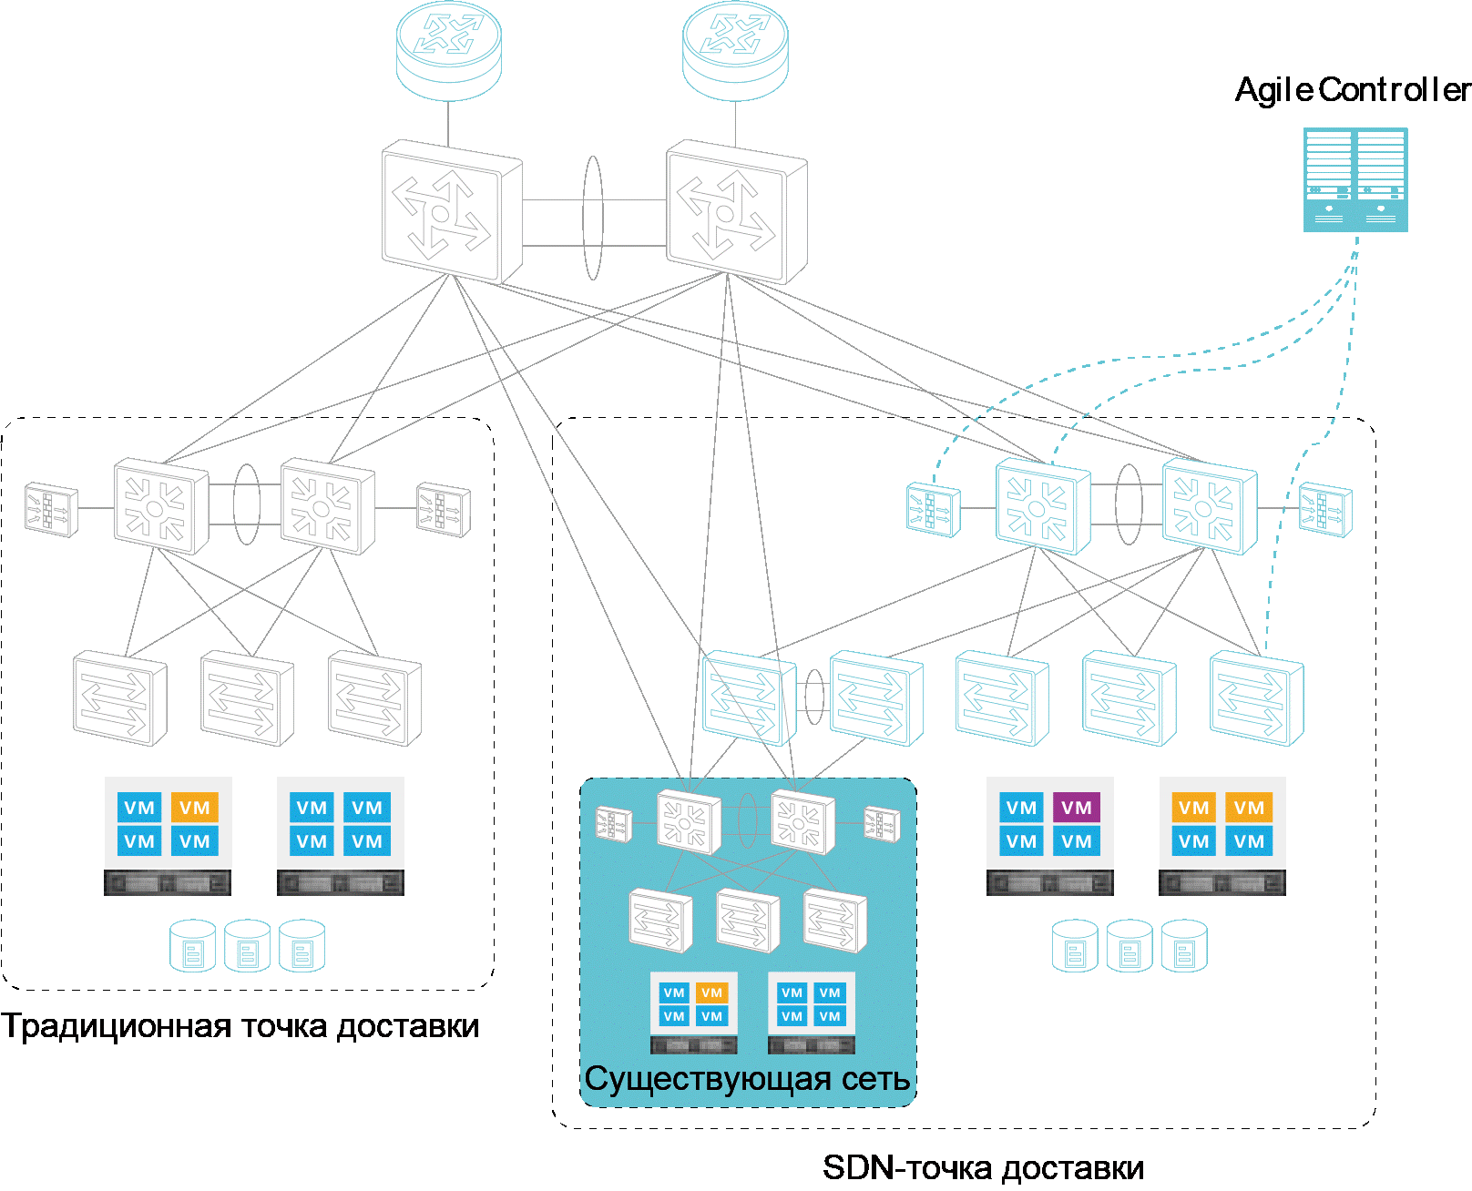
Преимущества SDN
Преимущества
Упрощенное управление сетью
Масштабируемость
Удешевление оборудования
Разработка ранее недоступных сервисов
Открытый исходный код

Slide 5
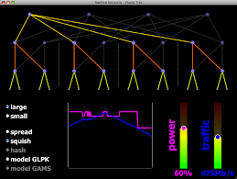
Пример применения
Уменьшение энергопотребления в ЦОД
Пример применения в Google
Отключение неиспользуемых коммутаторов и каналов на основе собранной информации о сети
Сокращение энергопотребления до 60%

Slide 6
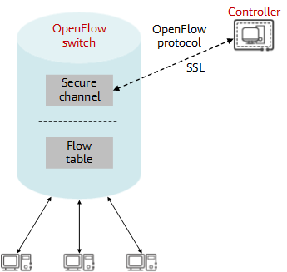
Архитектура OpenFlow
OpenFlow - протокол общения контроллера с сетевыми устройствами.
В OpenFlow свитче есть такая программная прослойка, которая через АПИ собирает конфигурацию свитча на основе приходящих правил.
Правила контроллера можно добавлять или удалять.
Основная абстракция OpenFlow - таблица пакетов(Flow table)

Slide 7
OpenFlow Flow table
Matching fields
все поля, по которым происходит сравнение пришедшего пакета
Основные действия
Пересылка пакетов на порт(ы) с перезаписью заголовка
Принудительная отправка пакета на контроллер
Сброс пакета
Свое действие
Stats
счетчики пакетов и байтов

Slide 8
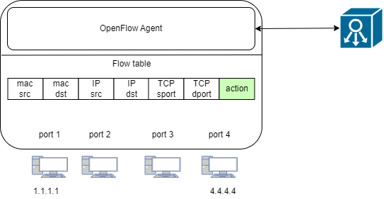
Схема работы OpenFlow.
Реактивный режим:
Контроллер

Slide 9
Схема работы OpenFlow.
Проактивный режим:
Контроллер

Slide 10
Выводы
SDN - это концепция разделения уровня передачи данных от уровня управления.
Сеть в концепции SDN является централизованной, центром управления является контроллер.
Идея Software Defined Networking говорит о том, что сеть должна быть программируемой.
OpenFlow - открытый протокол общения централизованного узла(контроллера) с коммутационным оборудованием.
Существуют 2 режима работы OpenFlow с коммутаторами: реактивный и проактивный.

Slide 11
Презентацию подготовил студент группы K34202:
Коноваленко М. П.
Спасибо за внимание!

